Slide 1

Mio figlio: questo sconosciuto
Istituto Istruzione Superiore
«P. Martinetti»
Caluso
Cosa chiedono i nostri ragazzi? Riflessioni e spunti emergenti dall’attività di ascolto psicologico

Slide 2
intervento rivolto ai genitori
Istituto Istruzione Superiore
«P. Martinetti»
Caluso
Nell’ambito del progetto centro di ascolto psicologico: «alla ricerca»
Attivo dal 2017

Slide 3

Chi s0n0
Mi occupo di clinica nelle fasce di età adolescenziale, giovanile, adulta e anziana.
Mi occupo di formazione
Gestisco il Centro di ascolto presso questo Istituto Superiore
Dr.ssa Claudia Giordana
Psicologa psicoterapeuta

Slide 4

Parte visibile
  i problemi portati
  Ciò che segnala il contesto scolastico
  Parte non visibile
  Cosa ha determinato lo stato attuale

Slide 5
Le problematiche segnalate al centro di ascolto:
STUDIO
RELAZIONI
EMOZIONI
MALESSERE
DISAGIO
RAPPORTO CON IL PROPRIO CORPO
LUTTO
Dal 2019 RELAZIONI suddivisa in: sfera sentimentale, familiare, amicale, rapporti con i compagni, rapporti con i professori
RAPPORTO CON SE STESSI suddivisa in gestione emotiva, aree di crisi

Slide 6
Relazioni:
Sfera familiare

Slide 7
Rapporto con se stessi:
Gestione emotiva

Slide 8





Problematiche diffuse
Area del disagio
Area relativa al corpo e alla mente
Fiducia
Costo
Conseguenze
Realtà attuale
Segnalazioni di forme di bullismo e di cyberbullismo
Scarsa capacità di accettarsi per quello che si è
Critica, svalutazione e autocritica
Ricerca di conferme
Compromissione della fiducia di base necessaria per un adeguato sviluppo affettivo, relazionale e sociale
Solitudine, ritiro e isolamento, incremento massiccio dell’uso dei social media, noia, presa in giro
Perdita del senso di realtà, assenza di limiti, fatica a distinguere realtà e virtualità, deresponsalizzazione,senso di impotenza generalizzato

Slide 9
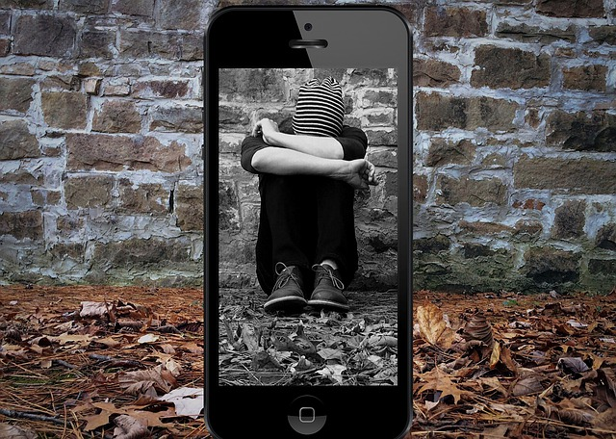
Bullismo e cyberbullismo: il problema emergente
Video e filmati
Oltre 4 adolescenti su 10 dichiarano di aver filmato o fotografato un compagno con l’intento di prenderlo in giro.
In pochi anni questo comportamento prevaricatorio è raddoppiato e si è aggravato, fino a ledere anche l’intimità di una persona.
4 adolescenti su 100 filmano e riprendono i compagni di scuola mentre vengono picchiati e subiscono violenze fisiche
I video vengono pubblicati sui social network, diventano virali e denunciano il fatto accaduto.
Spesso i ragazzi hanno paura di parlare.

Slide 10
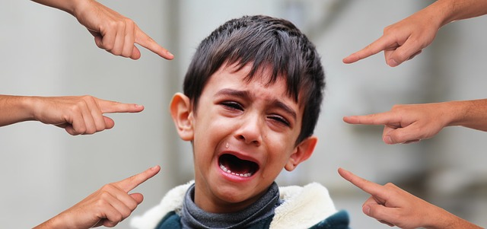
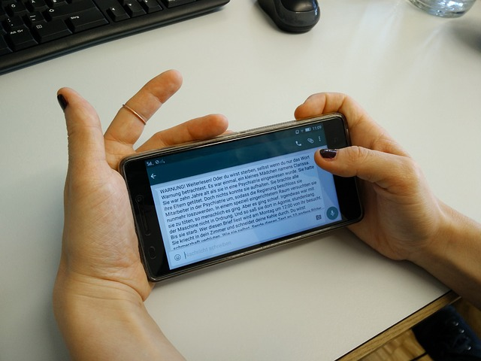
Cosa sono?
Principali differenze
Bullismo
Cyberbullismo
Coinvolge persone conosciute (compagni di scuola o amici)
Lo sanno i diretti interessati e il loro contesto abituale (classe, scuola, gruppo amicale..)
  Accade in tempi definiti: cambio d’ora, ricreazione, tragitto casa-scuola,ecc...
  Il gruppo può contenere il bullo.
  Visibilità del bullo.
  Effetti sulla vittima visibili.
  C’è una fredda consapevolezza delle proprie azioni perché Il bullo vede concretamente la vittima e l’effetto che gli procura, pur ignorandolo.
  Deresponsabilizzazione.
Può coinvolgere anche persone sconosciute.
  I fatti possono essere conosciuti dal mondo intero.
  La documentazione dei fatti è sempre disponibile: lunga permanenza sui siti, in qualunque orario.
  Alta disinibizione del bullo che fa cose che nella vita reale non farebbe.
  Invisibilita del bullo, acquisizione di maggior potere.
  Assenza di visibilità degli effetti.
  C’è scarsa consapevolezza delle conseguenze poiché non si vedono direttamente le conseguenze delle azioni sulla vittima.
  Depersonalizzazione.

Slide 11

Rischi e pericoli nell’uso dei social

Slide 12


Il rapporto con i nostri limiti
Quale tipo di educazione abbiamo avuto?
Che cosa ne pensiamo della disciplina?

Slide 13
Quando inizia il cammino di vostro figlio/A verso l’autodisciplina?
«fra tutto ciò che un genitore dona al proprio figlio, la disciplina è seconda per importanza solo all’amore. Il senso di sicurezza che il bambino trova nella disciplina è fondamentale, perché senza di essa non ci sarebbero limiti. Il bambino, invece, ha bisogno di limiti e ne trae conforto. Quando il genitore si preoccupa di fargli dono della disciplina, il bambino sa di essere amato».
«stabilendo, nei primi anni di vita del bambino, un insieme di limiti affettuosi ma fermi, i genitori aiutano il proprio figlio a formarsi i valori interiori di cui avrà bisogno per tutta la vita…….di fatto cominciano nei primissimi giorni di vita del bambino».
(Il tuo bambino e…LA DISCIPLINA,
Brazelton e Sparrow, 2003)

Slide 14



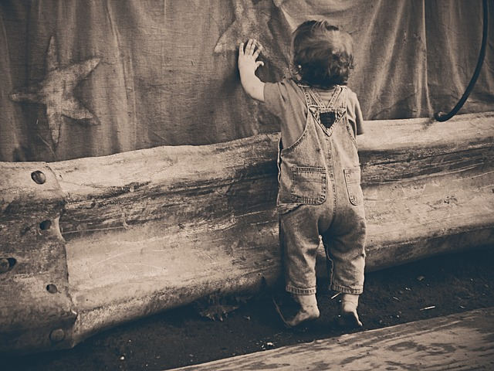

I cardini della disciplina
La riedizione adolescenziale
I primi 6 mesi
Dai 7 agli 8 mesi
Dai 9 ai 12mesi
Dai 12 ai 14 mesi
Il 2° anno
Si organizza
Sviluppa sistemi di autoconsolazione
Stabilisce e interrompe il contatto per imparare a calmarsi da solo
Il genitore deve fare un passo indietro per aiutare il figlio a fidarsi delle proprie risorse.
Mette alla prova il genitore sui limiti
Riconosce 7 emozioni
Va insegnata la sicurezza
Acquisisce nuovi poteri (presa a pinza, indicare col dito)
Si calma con la distrazione
Aiuto a sopportare la frustrazione
Paura dello sconosciuto
Decifra i significati di: linguaggio, tono della voce, espressione facciale, gesti
Si calma con la fermezza
Disubbidisce per imparare
Servono chiarezza, coerenza no ambiguità
Impara con la ripetizione
Impara le differenze e l’esistenza di regole diverse per ognuno
Comincia a nascondersi esprimendo il suo bisogno di disciplina «protettiva»
Crisi di collera collegate alla scelta: lo faccio/non lo faccio
Imparare a controllarsi da solo
Contenimento emotivo, verbale e anche fisico
Scopre rapporto causa-effetto: se….allora
Controllo degli impulsi
Cerca di dare un nome ai suoi sentimenti
Lo voglio adesso
Imparare l’autocontrollo
Apprendere l’autodisciplina come base di partenza per trovare equilibrio tra i propri bisogni e quelli altrui

Slide 15

E dai 3 anni in poi?
Impara a provare emozioni, a riconoscerle in se stesso e negli altri, a nominarle ed esprimerle con il linguaggio.
Si comporta scorrettamente spesso per cercare di incanalare sentimenti troppo intensi
Riesce a pensare ai pensieri, ricordi, sentimenti, convinzioni e interessi
Riconosce i sentimenti degli altri
Si sviluppa l’empatia
Si avvia lo sviluppo morale (senso della regola giusta e non del perché devi o è così)
Importanza della motivazione affettiva
Si pongono le basi per lo sviluppo di una sana autostima
Si veicolano le convinzioni che danno origine alle etichette negative
Sviluppa le sue difese nei confronti della fiducia in se stesso : deformazione della realtà, negazione della colpa, menzogna, ascolto parziale, giustificazione
Diventa sempre più sensibile al fare da solo-autodisciplina

Slide 16

A proposito di empatia
Un bambino di 4 anni si spaventa nel vedere un altro bambino in carrozzella: «guarda, quel bambino ha una gamba sola!», grida alla madre. Imbarazzata e preoccupata, la madre lo afferra per le spalle e lo guarda dritto negli occhi: «come pensi che si senta quel bambino ad avere perso una gamba e in più a vedersi additato dagli altri?».
Il bambino di 4 anni scoppia a piangere: si è immedesimato nell’altro bambino. Sua madre lo abbraccia e gli dice: «E’ triste immaginare cosa si provi e fa paura pensare che potrebbe accadere a chiunque». Si tratta di un’opportunità che il genitore ha per modificare l’atteggiamento del bambino trasformandolo da critico a comprensivo e per insegnargli a fermarsi un attimo a pensare a come ci si possa sentire nei panni di un’altra persona. Ma è un processo che può essere doloroso.
SPESSO LA CRUDELTÀ DI UN BAMBINO NASCONDE LA SUA VULNERABILITÀ: SENZA IL SOSTEGNO DEI GENITORI PUÒ ESSERE TROPPO GRAVOSO PER LUI AFFRONTARE I SUOI SENTIMENTI. IN TAL CASO, PRENDERE IN GIRO GLI ALTRI E ALTRE FORME DI COMPORTAMENTO NEGATIVO SONO LA CONSEGUENZA INEVITABILE.
(Il tuo bambino e…LA DISCIPLINA,
Brazelton e Sparrow, 2003)

Slide 17

A proposito di autostima
«Il bambino non si piace quando perde il controllo…
Richieste eccessive, anche da genitori amorevoli, possono distruggere l’autostima persino del bambino più competente: incapace di soddisfare le aspettative eccessive dei genitori, che può anche far proprie, corre il rischio di sentirsi un «buono a nulla». A un bambino che sente di non poter essere all’altezza delle aspettative dei suoi genitori o delle proprie, la disciplina appare come una critica».
(Il tuo bambino e…LA DISCIPLINA,
Brazelton e Sparrow, 2003)

Slide 18

In sintesi
La disciplina che insegnamo non può prescindere da quella che abbiamo ricevuto
È necessario comprendere il temperamento del proprio figlio per determinare la disciplina più efficace per lui
Siamo sempre sotto i riflettori

Slide 19
STRATEGIE COMUNICATIVE: cosa posso fare?
1. Cyber-attivati
Per te il Web è poco attraente? Informati, apriti un profilo Facebook, usa Whatsapp sarà utile e magari potrai anche chiedere consiglio a tuo figlio, se non te la cavi. Intanto scoprirai perché lui passa tanto tempo sui social. Ma ricordati di non invadere i suoi spazi.
2. Entusiasmali
I ragazzi vanno guidati, specie se sono piccoli. Aiuta i tuoi figli a riconoscere le opportunità del Web, mostra siti interessanti e interazioni costruttive. Non dimenticarti però di coltivare i loro interessi anche fuori dalla Rete: musica, sport, amici, arte. Internet non può sostituire la vita reale.
3. Chiacchiera
Discuti con i tuoi figli dei rischi della Rete (e della vita). Fai in modo di divenire un punto di riferimento per qualsiasi cosa vogliano comunicarti o per qualsiasi dubbio o preoccupazione.
4. Sii un modello da seguire
Ti comporti correttamente? Affronti i problemi con il dialogo? Navighi in modo sicuro? Spegni il telefono di notte? Se il tuo rapporto con te stesso, con gli altri e con le tecnologie è sano ed equilibrato, probabilmente sarà così anche per i tuoi figli.
5. Non spiare, chiedi!
Proteggi facendo un passo indietro: cerca di essere informato di cosa fanno i tuoi figli (chi frequentano, cosa gli piace, ecc..), ma non invadere il loro campo, tenendo conto della loro età e maturità
6. Metti un limite di sicurezza :
esattamente come per le uscite poni regole chiare e condivise anche sulla navigazione, evitando contenuti potenzialmente nocivi o diseducativi (es. il parental control). Decidete insieme cosa è opportuno inviare/postare/condividere, aiutali a rilevare il rischio insito nella diffusione di informazioni personali.
7. Vai a scuola anche tu
Come ti sentivi quando eri tu a dove andare a scuola? Chi era quell’adolescente che popolava il tuo corpo? I ricordi possono aiutarti a entrare in contatto con i tuoi figli emotivamente. Cerca aiuto e confronto per es. con i loro insegnanti per scambiare punti di vista, conoscenze e informazioni importanti sulla vita scolastica e non solo. Ti potresti sorprendere!

Slide 20

Strategie comunicative: il dialogo

Slide 21




Grazie
Dr.ssa Claudia Giordanai
347 9762378
giordiana@libero.it
www.claudiagiordanapsicologapsicoterapeuta.it

